Slide 1
Lea atentamente los contenidos que se encuentran en la presentación.
Traspase la materia a su cuanderno de Ciencias Naturales.
Suba a la plataforma fotos de la materia en su cuaderno.
Recuerde realizar la actividad indicada.
Recuerde hacer consulta de sus dudas.

Slide 2
Conociendo los Nutrientes

Slide 3
Objetivo de aprendizaje
Investigar experimentalmente y explicar las características de los nutrientes (carbohidratos, proteínas, grasas, vitaminas, minerales y agua) en los alimentos y sus efectos para la salud humana.

Slide 4
¿Qué son los nutrientes escenciales?
Son aquellos nutrientes que no somos capaces de producir, por lo tanto debemos incorporarlo por la alimentación.

Slide 5
Le permite desarrollar sus funciones vitales y realizar las actividades físicas diarias
Tu organismo obtiene la energía de los nutrientes
Unidad de medida
calorías (cal)
O
kilocalorías (kcal).
Igual gastamos energía
Aunque nos encontremos en absoluto reposo , ya sea durmiendo, los latidos del corazón, transporte de sustancias, entre otras

Slide 6
¿Qué es el metabolismo basal?
Al consumo mínimo de energía que representa nuestro cuerpo.
Corresponde
dependen de factores y estados
Factores
- La edad
- El sexo,
- La masa corporal
Estados
- Embarazo y - La lactancia

Slide 7
Los Nutrientes
Moléculas inorgánicas
Moléculas orgánicas
- Son aquellas que no poseen carbono en su estructura química.
- Son indispensables para el mantenimiento de la vida.
Son aquellos que presentan principalmente en su estructura química carbono
Ejemplo:
Proteínas Lípidos
Carbohidratos
Ejemplo:
Agua
Sales minerales
Vitaminas

Slide 8
Moléculas Inorgánicas

Slide 9
Es el componente más abundante de los seres vivos
Se encuentra en mayor cantidad en verduras, frutas, leche y jugos
Características
Agua
.
Contribuir a eliminar los desechos del organismo
Funciones
Es el medio para que ocurran las reacciones metabólica
Mantener y regular la temperatura corporal
Facilitar el transporte de los nutrientes

Slide 10
Corresponden a elementos químicos como el fósforo, el sodio, el hierro y el potasio
Están presentes en pequeñas cantidades en todos los alimentos
Características
Sales Minerales
Funciones
Regulan procesos metabólicos
Forman parte de estructuras del organismo.

Slide 11
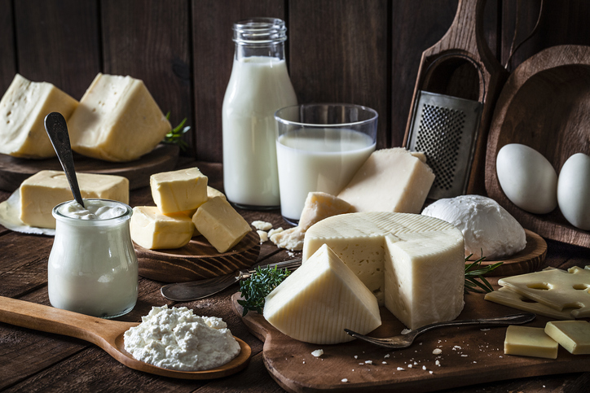
Ejemplos de Sales Minerales
El calcio
Forma parte de los huesos y dientes, y se obtiene de alimentos como la leche y sus derivados
El hierro
Presente en las carnes, se encuentra en la hemoglobina, una proteína de los glóbulos rojos.

Slide 12
Vitaminas
Características
Pueden ser hidrosolubles, si se disuelven en agua
Nuestro organismo no las sintetiza
También pueden ser liposolubles, si se disuelven en grasas o aceites
Deben ser incorporadas al organismo a través de alimentos como frutas, verduras y cereales integrales

Slide 13
Estos nutrientes participan en reacciones metabólicas
Son fundamentales para el crecimiento y la reparación de
tejidos
Funciones de Vitaminas
Contribuyen a mantener saludables la vista, la piel, los vasos sanguíneos y otros tejidos.
Brindan protección y defensa al organismo ante las infecciones

Slide 14
Moléculas orgánicas

Slide 15
Proteínas
Son polímeros formados por monómeros llamado aminoácidos.
Forman parte de la sangre, la piel, los huesos, los músculos y las neuronas, y cumplen un rol fundamental en su desarrollo, mantención y reparación.
Formados por:
CHON

Slide 16
Enzimática: ayudan a realizar algunos metabolismo.
Estructural: forman parte membranas celulares.
Transporte de sustancias.
Funciones de Proteína
Defensiva: brindan protección y defensas al organismo
Reguladores
Movimiento: permiten la contracción
muscular.

Slide 17
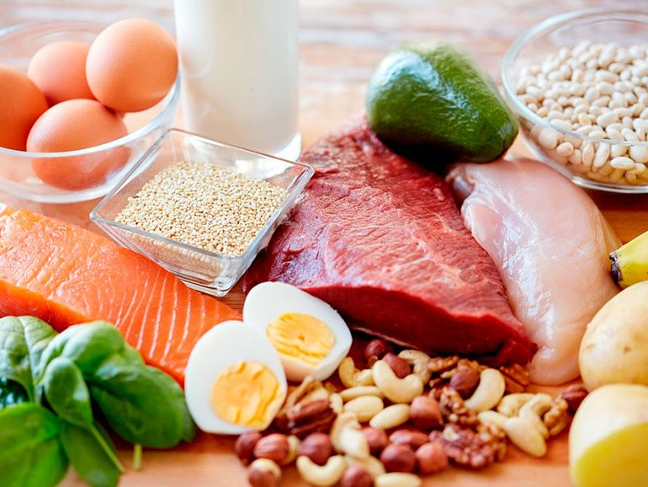
Ejemplos
De origen animal. - leche,
- Yogur
- Queso
- Quesillo - huevos
carnes:
Pescado
- Pollo - pavo - vacuno
De origen vegetal.
Porotos
garbanzos - lentejas
arvejas
soya.

Slide 18
Carbohídratos o hidratos de carbono
Características
Son polímeros formados por monómeros llamados monósacaridos
Existen carbohidratos de estructura más sencilla, como la glucosa y la sacarosa
Carbohidratos más complejos, como la celulosa y el almidón.
CHO

Slide 19
Forman parte de las membranas celulares y de la matriz extracelular.
Energética: principal fuente de energía inmediata para el organismo
Funciones Carbohídratos o hidratos de carbono
Mantener la temperatura corporal
Proporcionan fibra, sustancia necesaria para una adecuada digestión.

Slide 20
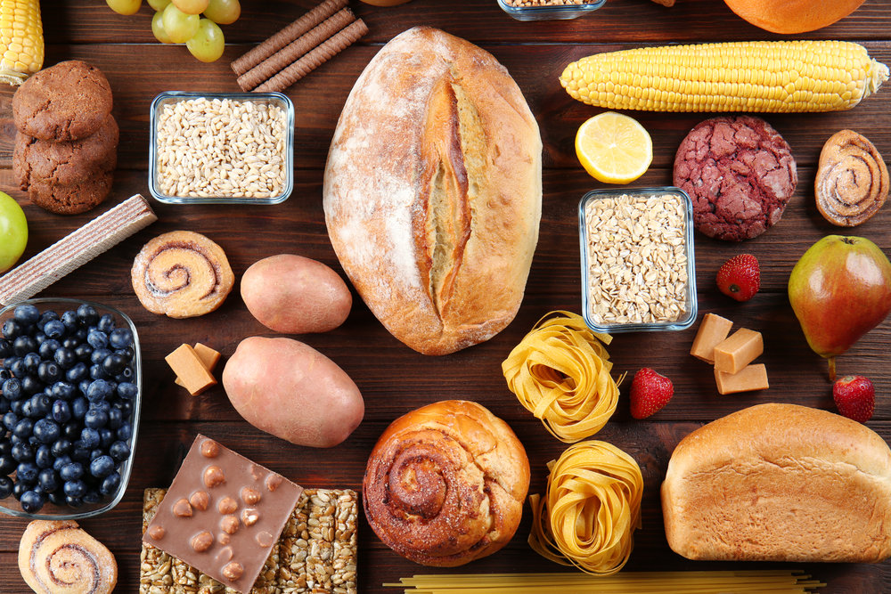
Ejemplos
- Las papas
- Los fideos
- La harina,
- La miel y
Los cereales.
Cualquier alimento que incluya azúcares en su composición

Slide 21
Lípidos
Característica
Son insolubles en agua, es decir, no se disuelven en ella.
Son polímeros formados por monómeros llamados ácidos grasos.
CHONPS
Su princiapal función es entregar energía, la cual es almacenada ne forma de grasas.
Los lípidos de origen animal son sólidas a temperatura ambiente
Lípidos de origen vegetal, son líquidos a temperatura ambiente y se denominan aceites

Slide 22
Proveen ácidos grasos esenciales para el crecimiento, mantención y funcionamiento de los tejidos, el desarrollo del cerebro y de la visión.
Controlan y regulan procesos metabólicos
Funciones de los lípidos
El transporte de las vitaminas A, D, E y K;
Ácidos grasos omega -3 y 6, ayudan a reducir el riesgo de enfermedades crónicas, por ejemplo, accidentes cerebrovasculares.
Proporcionan energía
Forman parte de las membranas celulares.

Slide 23
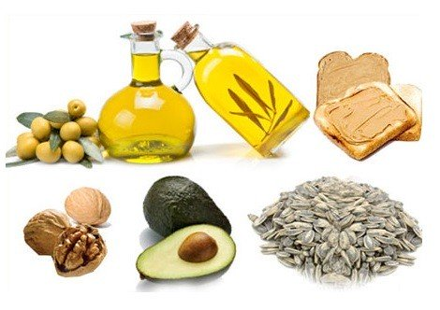
Ejemplo de Lípidos
De origen animal:
Mantequilla
leche entera
grasa de carnes - cecinas
- yema de huevo
De origen vegetal:
- Aceites - paltas
- Aceitunas
- almendras - maní.

Slide 24
Actividad
Un vez finalizada la lectura y el trapaso de contenido a su cuaderno, revise la materia junto con la guía de los nutrientes e identifique los errores cometidos.

